Slide 1

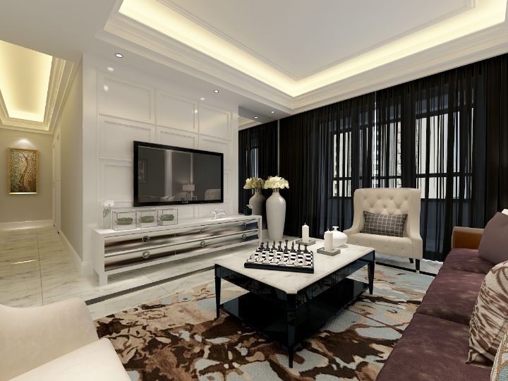
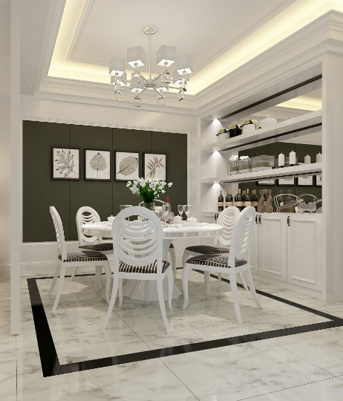
HomeCraft
第九組 許勇晉 郭祐勛 宋睿哲

Slide 2
背景
動機
目的
需求
目錄

Slide 3
隨著城市人口密集化程度的上升，但可利用的土地卻有限制，導致土地的價格節節上漲，為了擴展生活的空間，數也數不盡高樓大廈紛紛林立而起，人們居住的樓層越來越高，但實際上能用的坪數卻還是一樣少。
如何購買家具、如何精美的佈置已經變成了一門學問。
。
背景
趨勢

Slide 4
動機
有些時候，想買新的家具放置在家裡，往往都要先量尺寸再去賣場挑選，到了賣場，找到心儀的家具，但不知道是不是和擺在家裡。買了之後，發現放的位置不是很滿意，還要花費時間去搬動。

Slide 5
目的
利用AR技術，我們可以讓虛擬家具與現實場景做互動，以便於解決購買家具時的困擾。

Slide 6
设计说明
把自己的设计亮点尽量发挥到极致，然后全部的列出来，相信业主会被你感动哭了…
購買家具時的困擾：
量測空間時，可能會因為周圍的擺設導致難以測量。
需要親自至家具行挑選家具(看到實體)。
無法在購買時得知該家具擺設後的觀感。
若運送到家中才發現不合適，退換貨容易造成買賣雙方的困擾。
需求
分析

Slide 7
構想
假如我們能夠直接放上家具，就可以知道家具大小是否合適，也能省去測量空間的步驟，同時也可以看到這件家具擺在家中好不看。
利用AR技術，產生虛擬家具在現實生活中，那我們便可以實現這份構想。
這個APP需要做到以下幾點
家中便能比較空間與家具的大小。
在購買前便知道此家具購買後，對於整體的美觀是否滿意。
擺放家具時，需讓家具能夠做各角度的旋轉及移動。

Slide 8
構想
需求 | 解決方式（功能）
空間難以量測 | 放上家具後，觀察虛擬模型是否會蓋過實體家具，便可知道大小是否適合
需要親自至家具行挑選家具 | 透過AR所產生虛擬家具後便可大概知道真實家具的樣子。
無法知道擺設後的樣式 | 擺設家具後，可以從各角度觀察整體裝潢。更可以透過手機內建的螢幕擷取，分別比較哪個家具較優

Slide 9
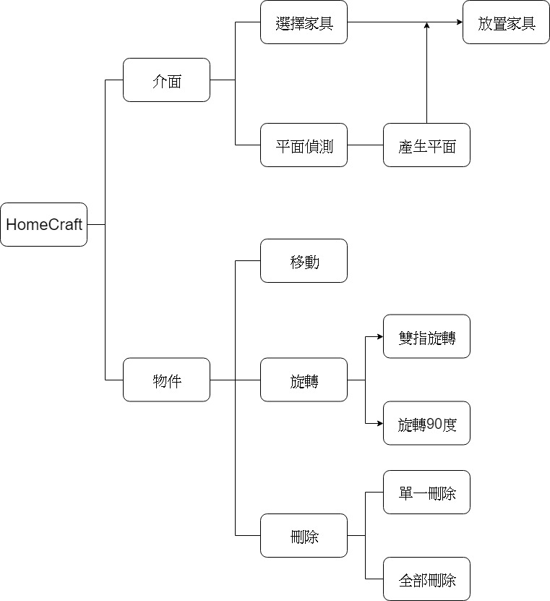
设计说明
把自己的设计亮点尽量发挥到极致，然后全部的列出来，相信业主会被你感动哭了…
功能
架構

Slide 10
介面部分
设计说明
把自己的设计亮点尽量发挥到极致，然后全部的列出来，相信业主会被你感动哭了…
功能 | 詳細說明
選擇家具 | 透過右側的圖示，可以選擇想放置的家具
平面偵測 | App會不斷偵測周遭環境，並偵測可以放置家具的平面
產生平面 | 當偵測到平面，會在該平面產生藍色格子
放置家具 | 選擇完家具後，點擊產生的平面，即可生成虛擬家具
功能
說明

Slide 11
物件(家具)部分
设计说明
把自己的设计亮点尽量发挥到极致，然后全部的列出来，相信业主会被你感动哭了…
功能 | 詳細說明
移動 | 在螢幕上拖曳即可移動目前所選擇的家具。
旋轉 | 手勢：藉由雙指在螢幕上旋轉，即可旋轉選擇的家具。
 | 固定角度:點擊按鈕即可使該家具選轉90度。
刪除 | 單一：刪除目前所選擇的家具。
 | 全部：清空所有產生的虛擬家具。
功能
說明

Slide 12
系統架構
使用案例
工艺
效果
類別圖
UML

Slide 13
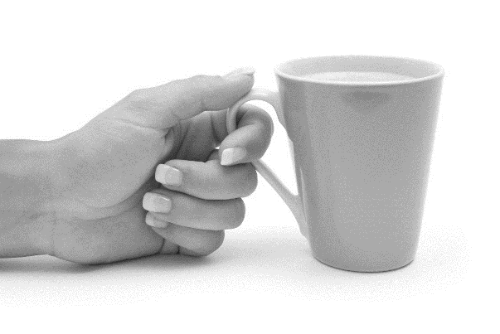
系統架構

Slide 14
使用
案例

Slide 15
類別圖

Slide 16
妈妈：给我一个大人的空间，长大了还您一个科学家！
Resource Required - Doc.
Word 2016
PowerPoint 2016
Visio 2013 (UML)、Drow.io
宋睿哲：需求分析、PPT製作、構想說明
許勇晉：UML圖繪製、Word撰寫、審查
郭祐勛：動機、目的、功能說明、PPT製作
工具
人員分配

Slide 17
Schedule
月份 | 工作項目
9月初 | 題目發想
9月底 | 決定題目、需求分析
10月初 | 撰寫Word 動機、目的、需求分析
10月底 | 繪製UML圖、PPT初稿
11月初 | 完成PPT
… | …

Slide 18
妈妈：给我一个大人的空间，长大了还您一个科学家！
Resource Required - App
工具
Xcode 9.0
iPhone6s、iPad 2017
宋睿哲：整合、家具匯入、支援
許勇晉：功能撰寫、UML圖繪製
郭祐勛：UI設計、實作
人員分配

Slide 19
Schedule
月份 | 工作項目
9月 | 題目發想，確立製作方向
10月 | 研讀ARKit 官方Document
11月 | UI設計、實作AR平面偵測、家具模型蒐集繪製
12月 | 找UI相關的第三方資源、AR物體呈現
1月 | 實作UI介面、AR物體的移動&刪除、匯入家具
2月 | AR家具的旋轉、調整家具大小、整合程式
3月 | UI介面調整、報告撰寫
4月 | APP穩定度及各場域的測試、錄製APP介紹影片
5月 | 完成報告、ppt、介紹影片

Slide 20
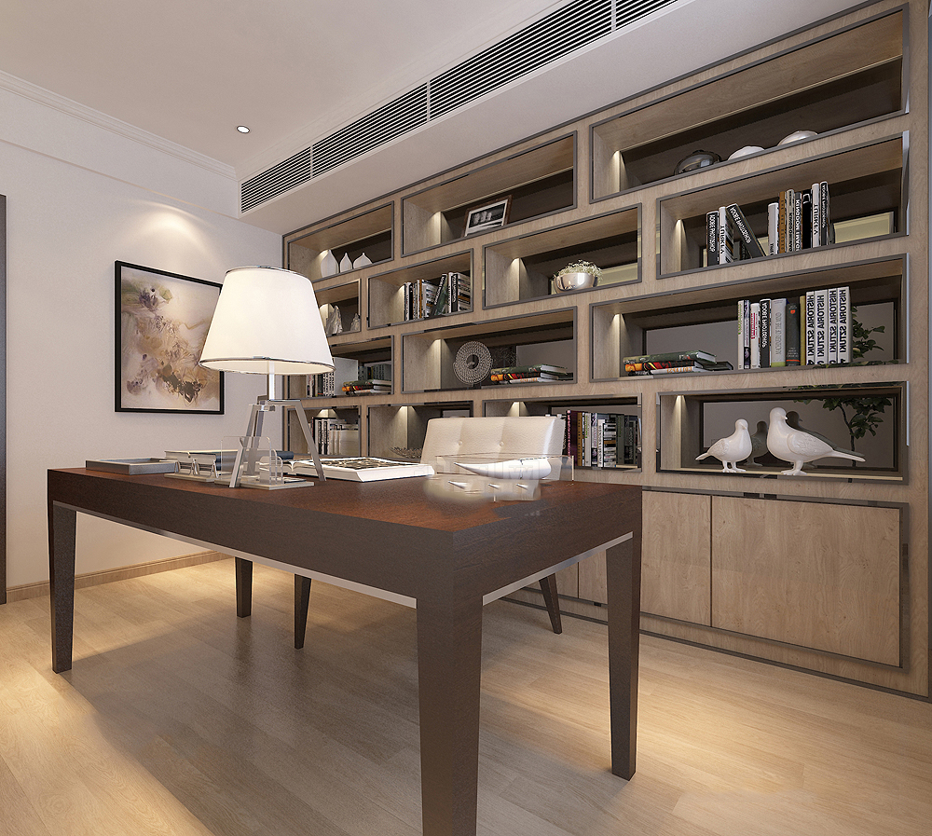
用一支好用的钢笔的品质，来比喻装修品质，
书房的设计自然流露…
Thanks for your watching~

